Slide 1
Lúky, pasienky a polia
BIOLÓGIA, 5. ročník

Slide 2
Zamysli sa a napíš odpoveď do zošita
Lúky, pasienky a polia
Ako vznikajú?
Aký majú význam pre prírodu a pre človeka?
Ako sa od seba odlišujú?

Slide 3
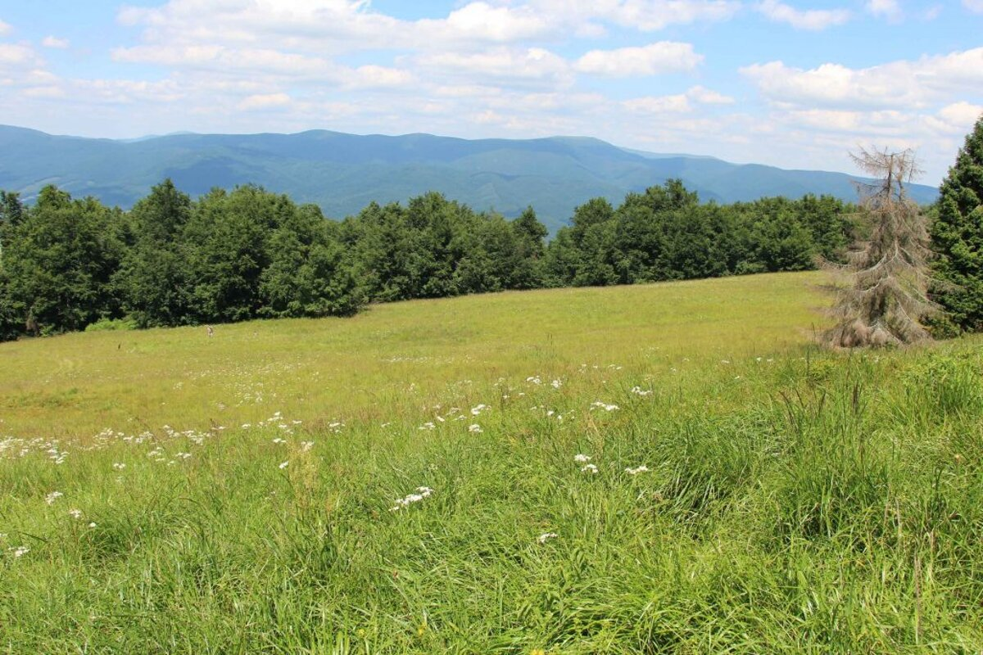
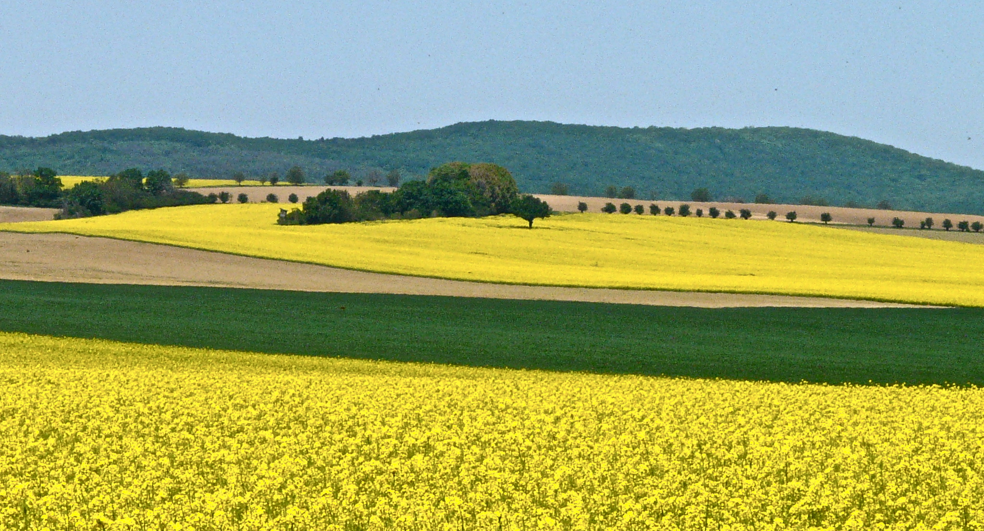
Na ktorom obrázku je lúka
pasienky
pole

Slide 4
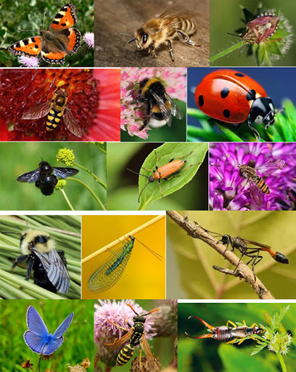
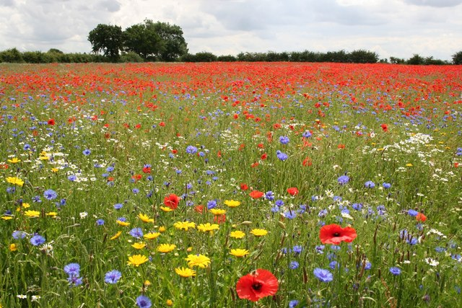
Sú to trávnaté porasty s rôznou diverzitou rastlín a živočíchov

Slide 5
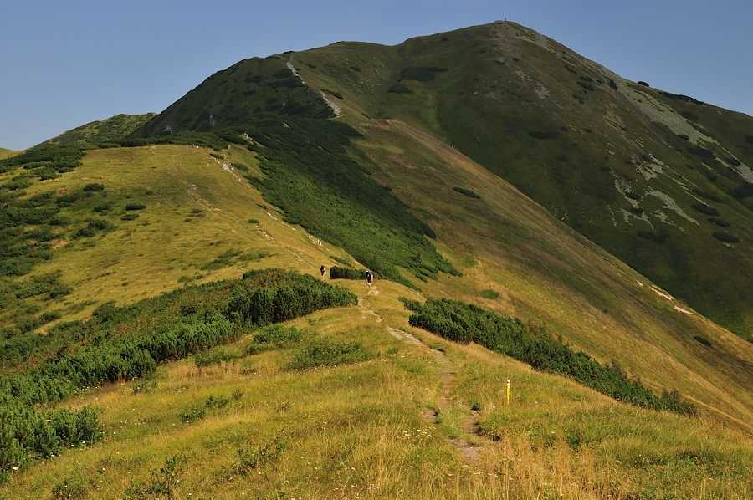
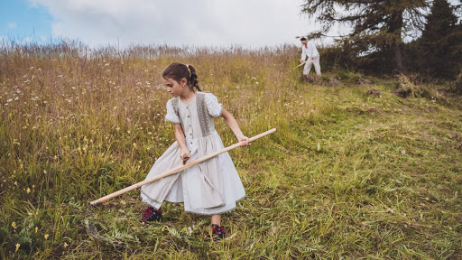
Vznikajú na miestach, kde prírodné faktory zabraňujú rastu drevín (prírodné) alebo na miestach, kde ľudia vyrúbali dreviny pre získanie pôdy (umelé)
Aké prírodné faktory môžu zabrániť rastu drevín ?
Pamätáš si ako sa volali miesta kde pôda bola trvalo v kontakte s vodou a vznikal tam zvláštny typ pôdy?
Nevhodná klíma, napr. sucho, alebo veľa vlhka, veterno...
Rašeliniská

Slide 6
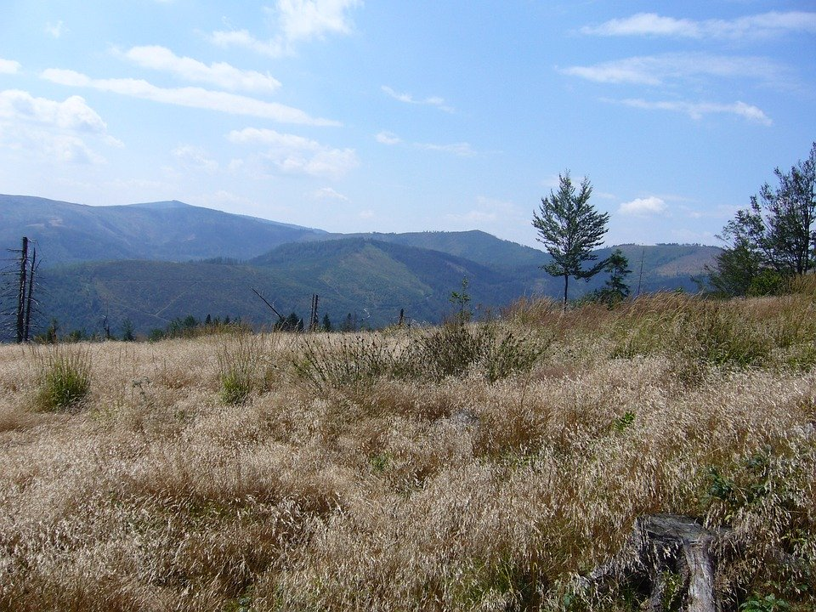
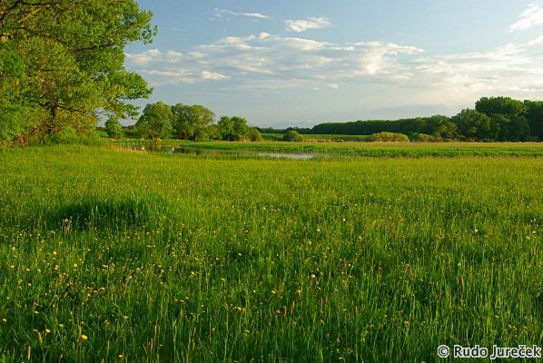
Lúky
Aký rozdiel vidíš v týchto typoch lúk?
Máme dva typy lúk:
Suché lúky – v miestach s nedostatkom vlahy
Vlhké lúky – najmä v údoliach riek (veľa vlhka)

Slide 7
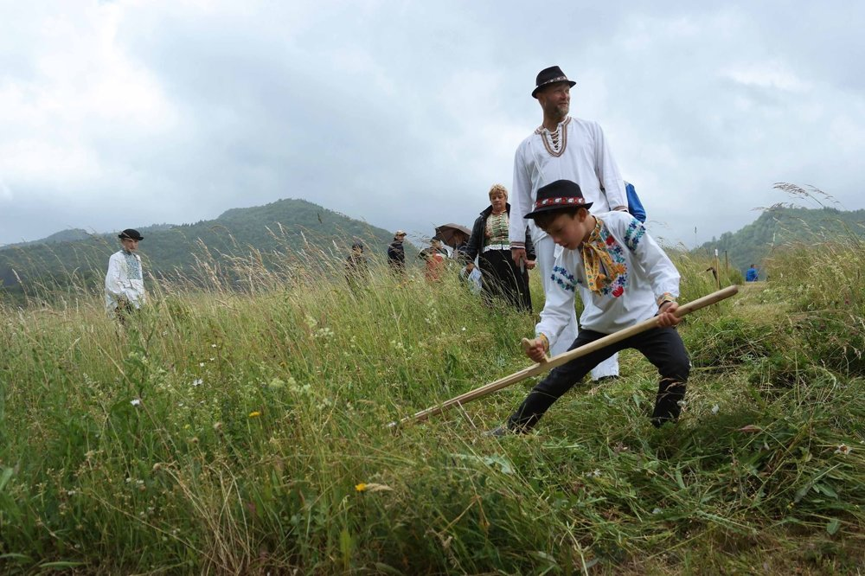
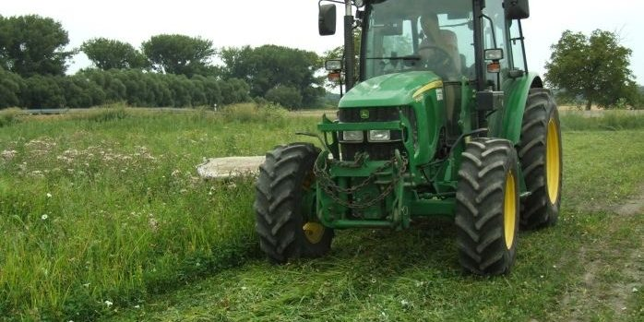
Kosenie lúk
Luky, pasienky a polia sa niekedy vypaľujú, namiesto kosenia. Myslíš si že to je dobrý spôsob udržiavania lúk?
Pri horení starej trávy vzniká teplota asi 600 – 800°C, pôsobením ohňa sa ničia všetky vývinové štádiá hmyzu
Podporuje rast rastlín
Prebieha dva až viac krát do roka
To čo ostane po kosení slúži ako potrava pre poľnohospodárske zvieratá
Prvá kosba – mládza, druhá kosba – otava, tretia kosba – seno
Pri kosení však treba dávať pozor na zvieratá, ktoré na lúkach žijú !

Slide 8
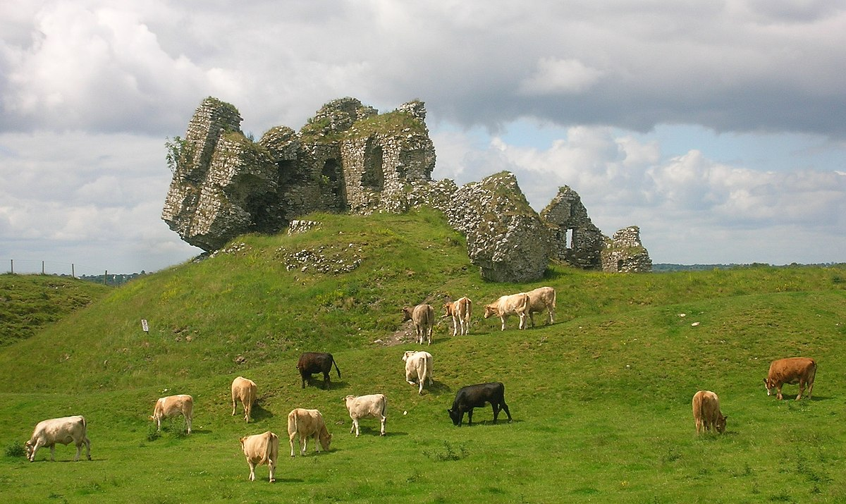
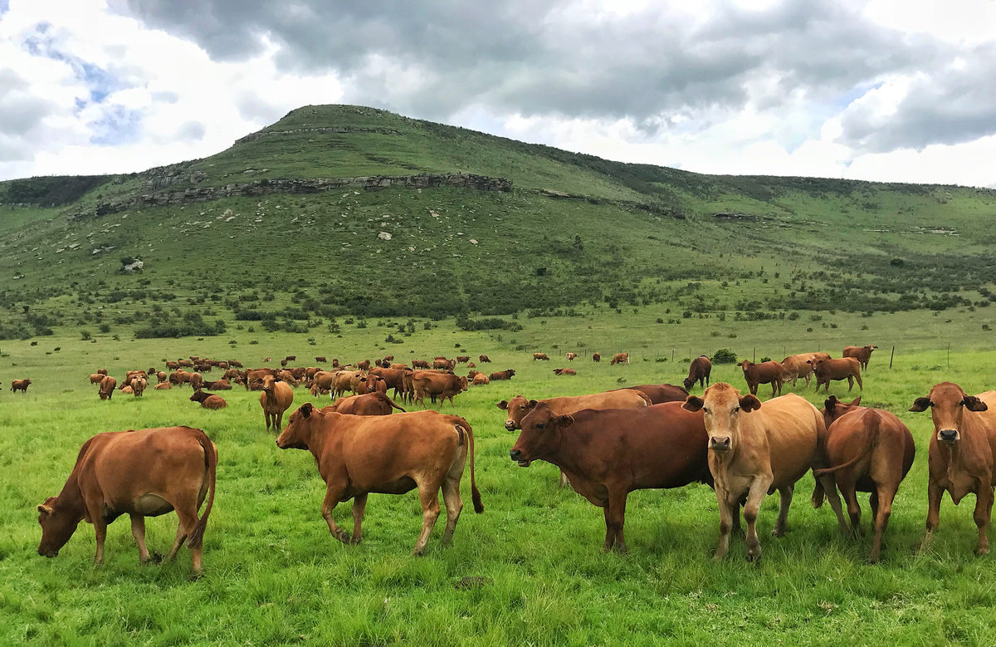
Pasienky
Trávnaté porasty spásané hospodárskymi zvieratami.
Horské a podhorské lúky (prírodné) alebo ohradené pozemky (umelé)
Miesto pre pasenie zvierat treba pravidelne meniť. Prečo?

Slide 9
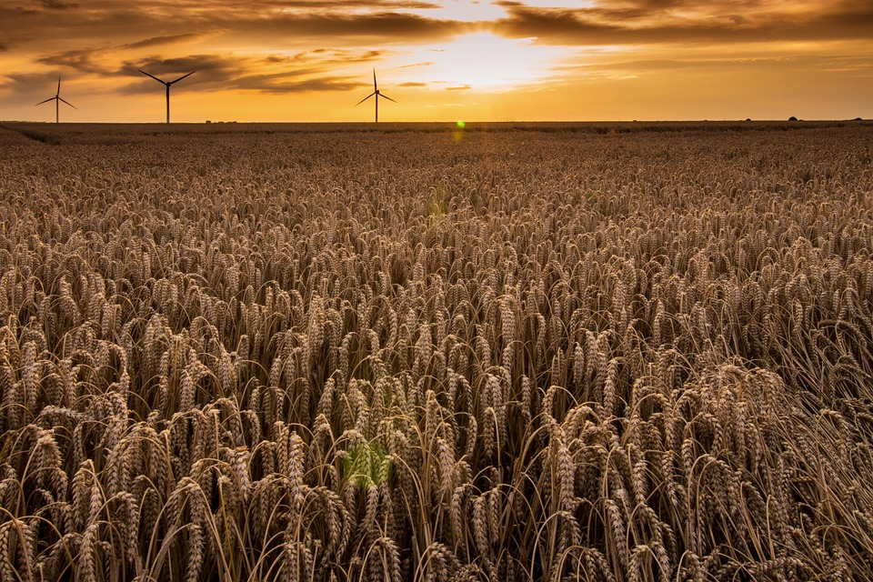
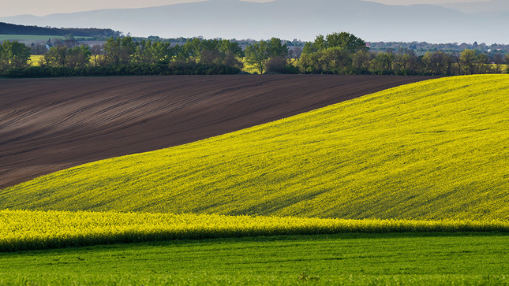
Polia
pestujú sa na nich poľnohospodárske rastliny (pšenica, raž, kukurica, zemiaky, slnečnica....)
vytvorené človekom
jeden druh pestovanej rastliny tvorí monokultúru, pestované plodiny však treba striedať – to zabezpečí biodiverzitu živočíchov a úrodnosť pôdy

Slide 10
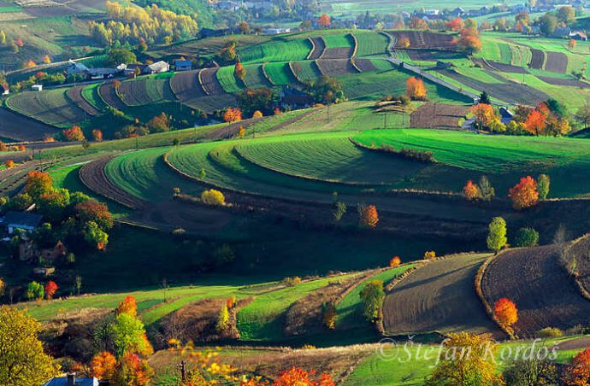
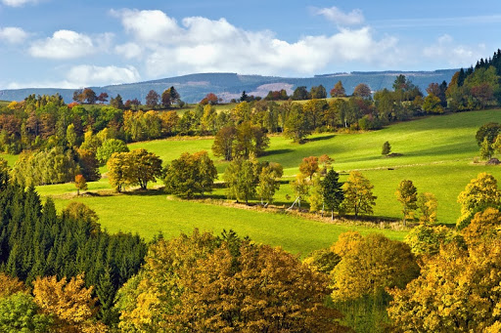
Polia oddeľujú medze = neobrábaná časť pôdy
Remízky – stromy a kry medzi poľami a pasienkami.
Slúžia ako domov a ochrana pre vtáky, spevňujú pôdu, zadržiavajú vodu

Slide 11
Ďakujem za pozornosť

